Slide 1
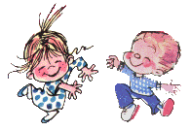
«Чудо-палочки »

Slide 2

А вы знали, что при помощи счётных палочек можно не только учиться считать? Такие абстрактные обучающие средства – отличный инструмент для развития мышления детей. Вовлечь дошкольника в работу с палочками не сложно. Заинтересуйте его игрой. Предложите своему чаду упражнения по заготовленным схемам или поиграйте с ним в логические игры.

Slide 3
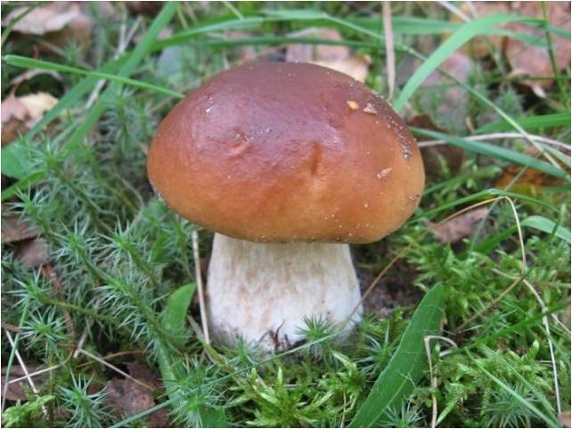
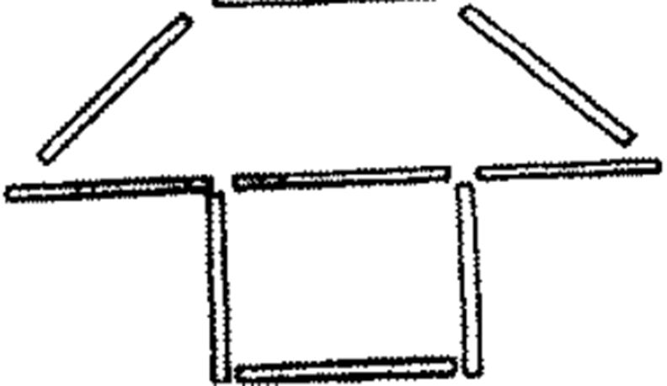
С виду он похож на зонтик,
Только меньше во сто крат.
Коль гроза на горизонте,
Он бывает очень рад.
Если дождик и тепло,
Он считает - повезло!

Slide 4

В этом заведении
Все перебывали.
Двоечники, гении
Отметки получали.
Учились здесь артисты,
Певцы, артиллеристы.
Сюда хожу и я,
И вы, мои друзья.
Задание. Построй школу используя 8 счетных палочек.

Slide 5
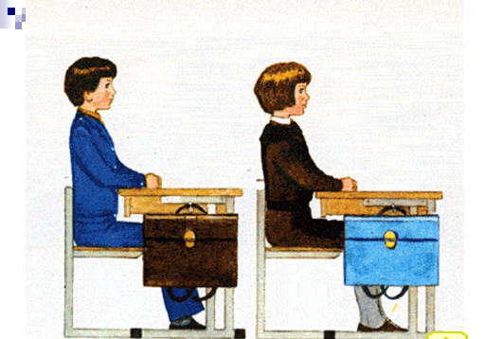
Он учится только на круглые «пять»,
Он знает всегда, что он должен сказать.
Он лени не знает, к урокам готов.
Скажите, ребята, ну, кто он таков?

Slide 6
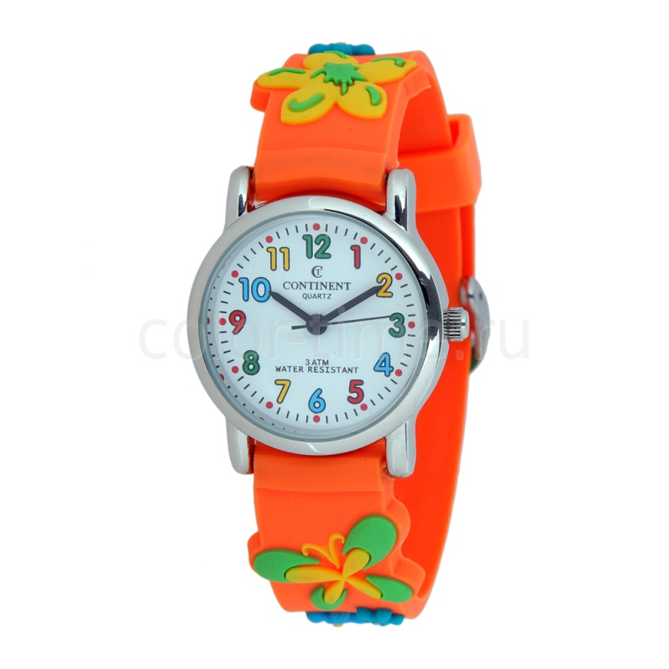
На блестящем циферблате
Три Бегуна спешат куда-то.
Бегут и день, бегут и ночь
И убегают сутки прочь.

Slide 7

Не хожу и не летаю,
А попробуй догони!
Я бываю золотая.
Ну-ка в сказку загляни!

